Slide 1

классный час
Всегда ли дружба важнее всего?

Slide 2
Самый прекрасный подарок после мудрости, которым могла бы одарить нас природа, - это дружба.
Ларошфуко
(французский писатель)

Slide 3

Дружба-
взаимная привязанность двух или более людей, тесная связь их;
в добром смысле - бескорыстная, стойкая приязнь, основанная на любви и уважении;
в дурном - тесная связь, основанная на взаимных выгодах.
Из словаря
Даля.

Slide 4

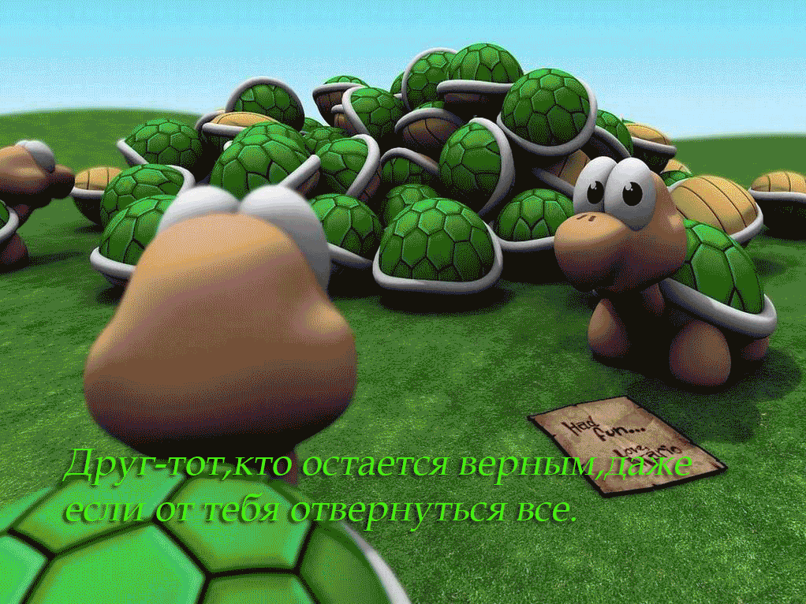



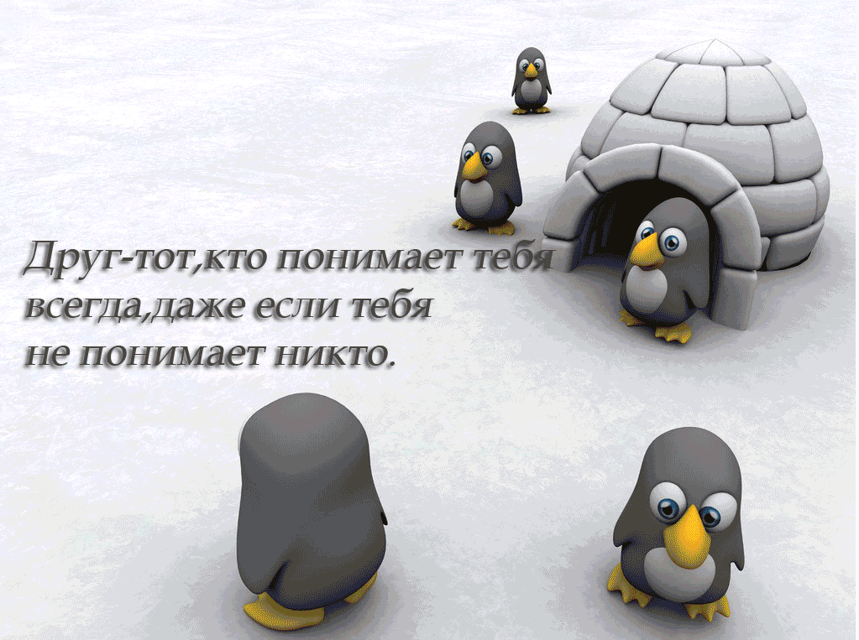

Slide 5


Slide 6
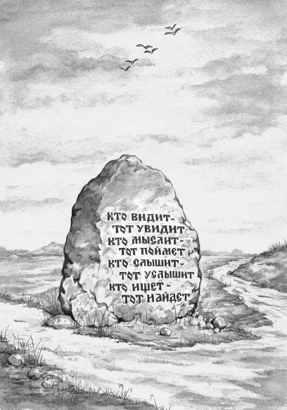
Налево пойдешь, дружбу найдешь!
Направо пойдешь, друга потеряешь!

Slide 7
Всегда ли дружба важнее всего!?

